Slide 1
Детское творчество в современном мире или Театр в чемодане
Кожевникова Виктория Витальевна, к.п.н., старший научный сотрудник ФГБНУ "Институт художественного образования и культурологии РАО", президент Ассоциации Фребель-педагогов
Мусиенко Светлана Игоревна, директор научно-практического центра "Традиции и инновации в образовании"

Slide 2
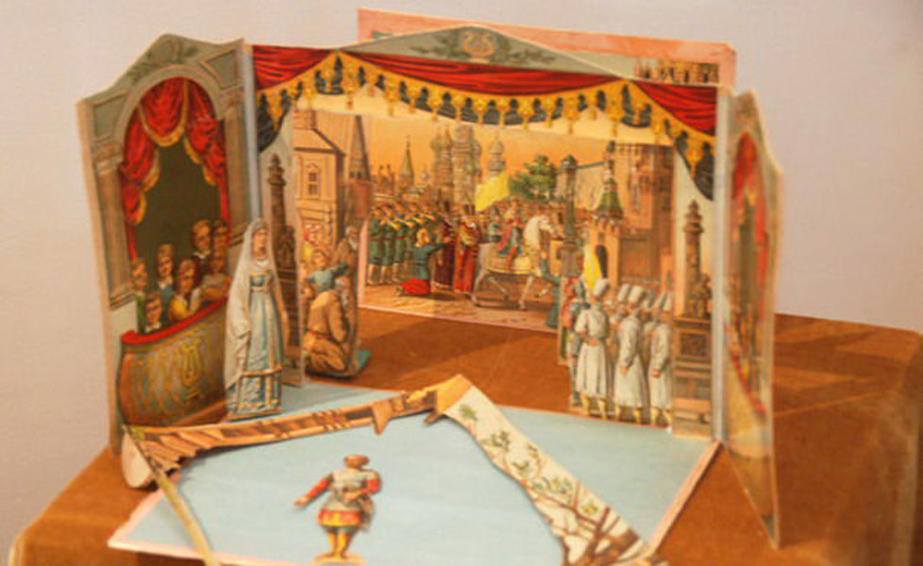
Идея детского театра в России с конца XIX века обретала различные формы: от постановки детских утренников и спектаклей, где играли сами дети, до постановок для детского зрителя с участием взрослых актеров

Slide 3
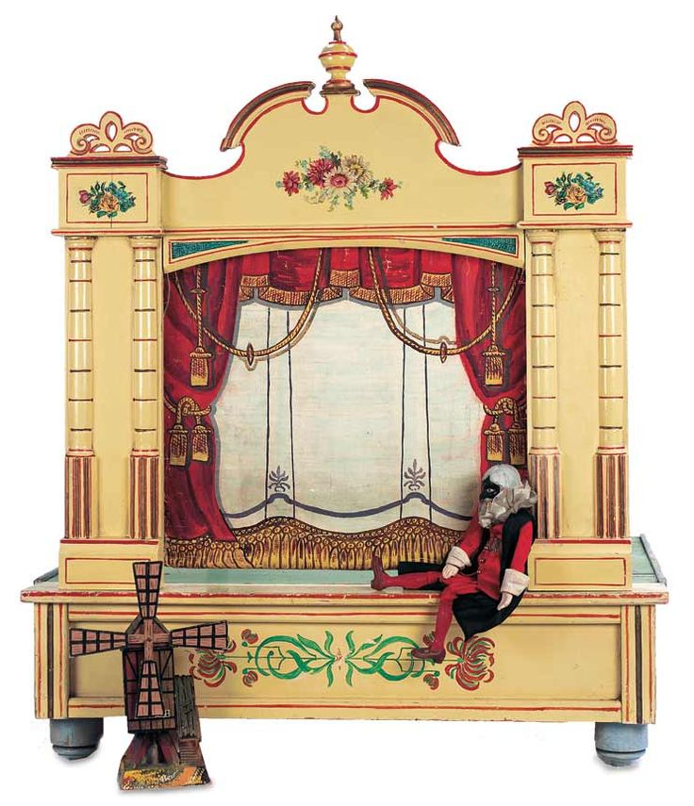
В 1894 году при Невском обществе народных развлечений в Петербурге открылся детский театр с массовой аудиторией. Уже тогда четко прозвучал вопрос, поставленный режиссером Народного театра, сподвижником К.С. Станиславского - H.A. Поповым: «Детский театр или театр для детей?»

Slide 4
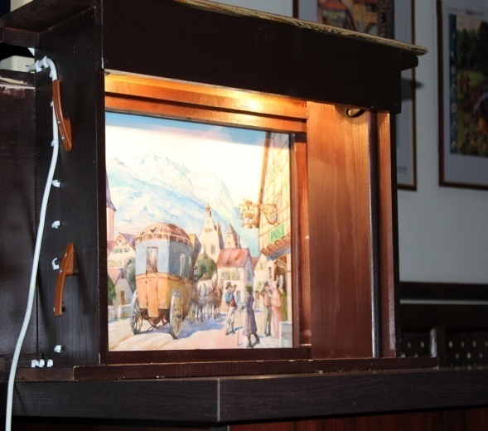
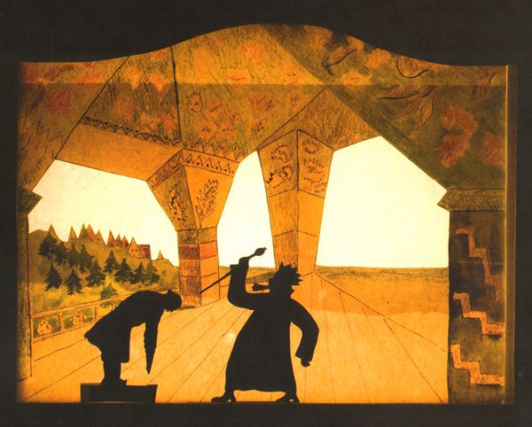
Диорама В. Поленова
Техника диорамы была изобретена отцом фотографии, Луи Даггером; не фотография, но особенное живописное произведение, в котором сюжет может меняться в зависимости от его освещения. Диорама может быть разной по технике изготовления; большинство из нас привыкло к тому, что диорама — это объемный макет со зданиями и фигурками, где некоторые части могут двигаться. Поленовская же диорама выполнена в старинном, «даггеровском» стиле и состоит из листов ватманской бумаги, каждый из которых находится между 2-х стекол. Ватман расписывался акварелью с обеих сторон и дополнялся прорезями и аппликацией. Идея очень увлекла Поленова — за два года он создал целых 65 изображений!

Slide 5
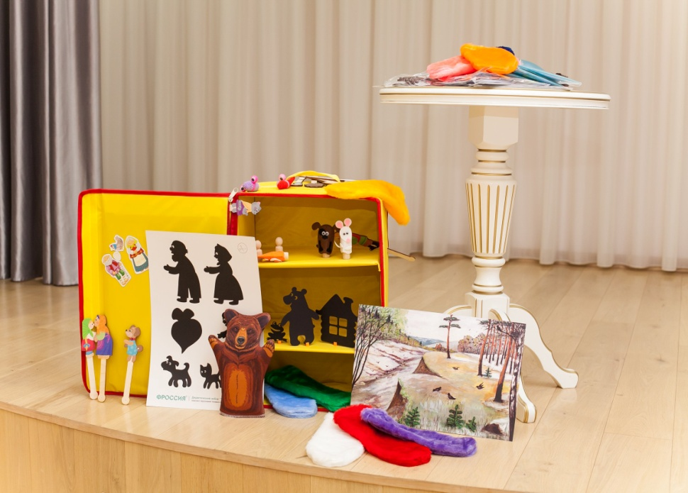
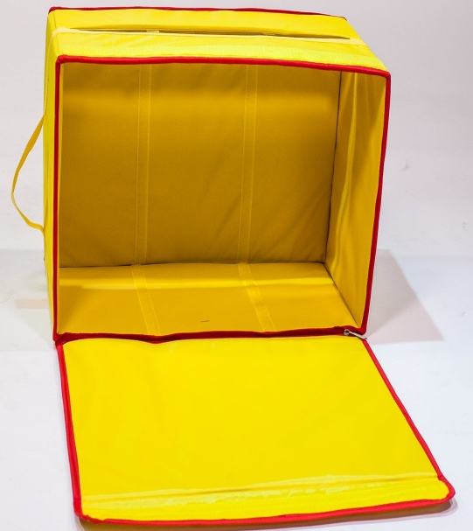
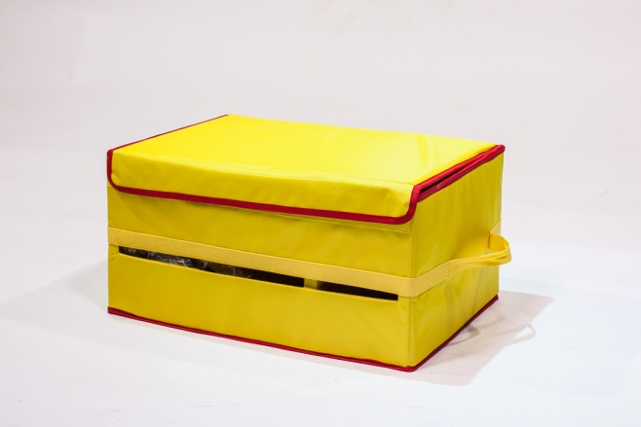
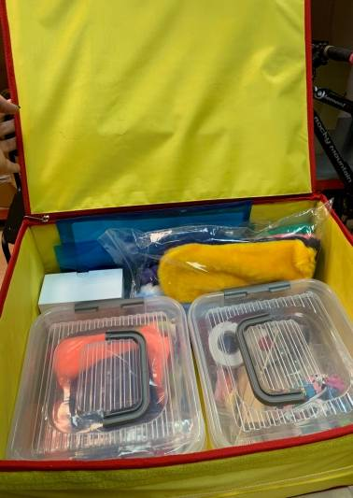
Театральный чемодан

Slide 6
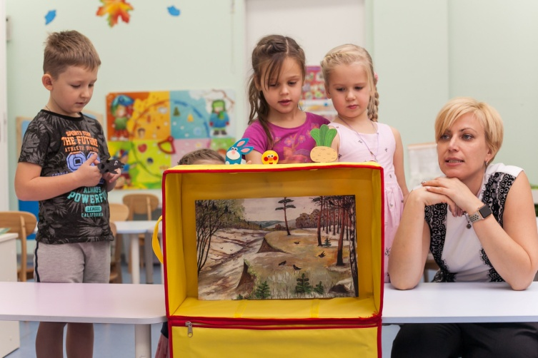
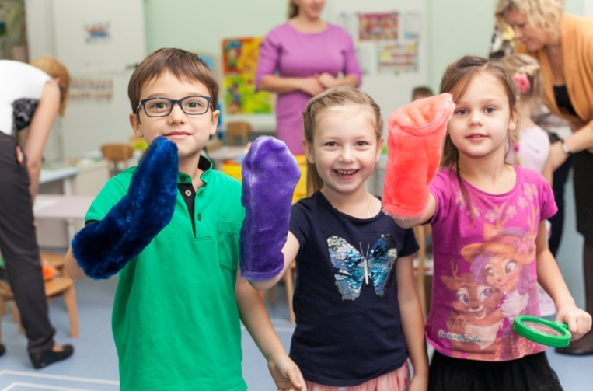
Благодаря использованию чемодана происходит творческое развитие детей и взрослых
(в театрализованной деятельности)

Slide 7
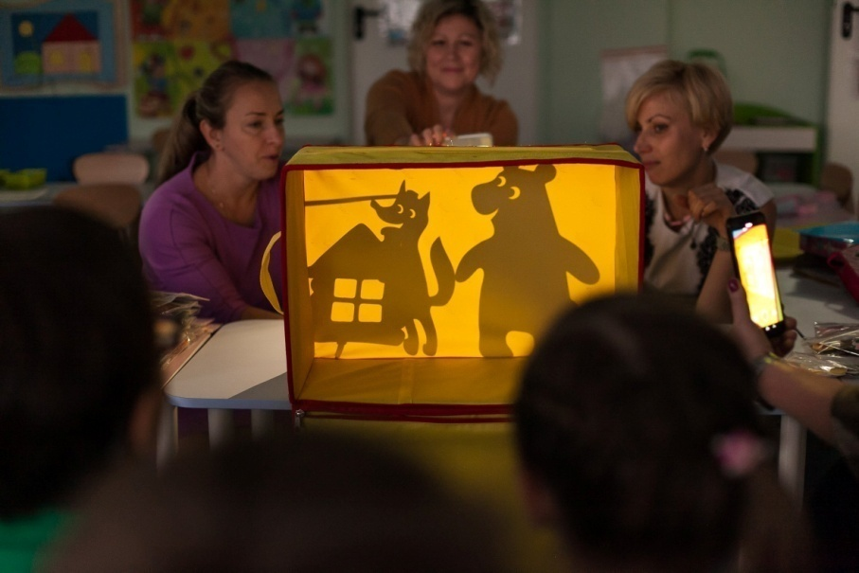
Театр теней

Slide 8
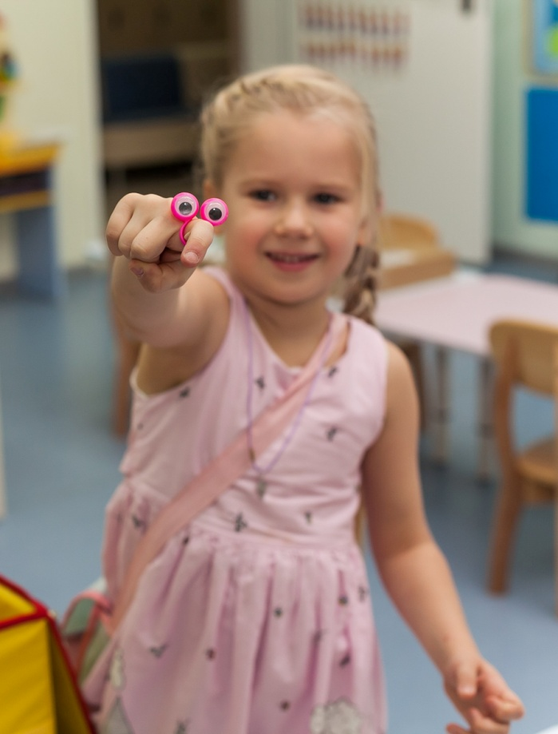
Именно средствами театра развивается эмоциональный интеллект. Театр обогащает возможности ребенка испытывать и выражать самые разные эмоции.

Slide 9
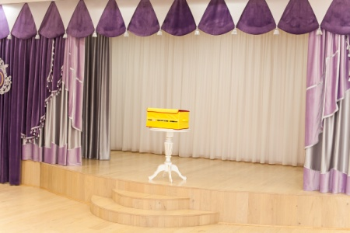
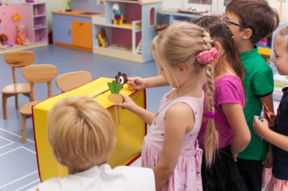
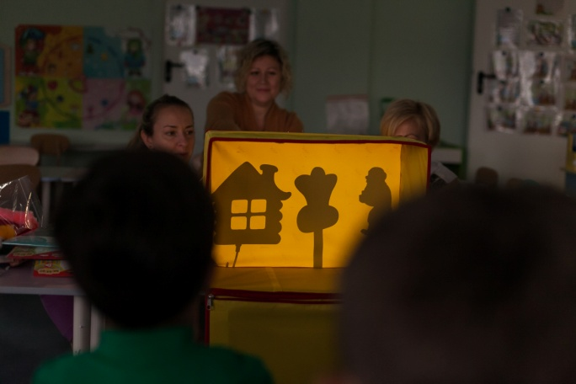
Игрушки-персонажи и средства для организации музыкально-художественной деятельности (п. 4.3) Дидактический набор «Театральный чемодан»
Состоит из 6 модулей для организации театральной деятельности открытого и закрытого типа.
Модуль 1 «Пальчиковый театр».
Модуль 2 «Теневой театр».
Модуль 3 «Штоковый театр»
Модуль 4 «Магнитный театр»
Модуль 5 «Перчаточный театр»
Модуль 6 «Театр «деревянных человечков»»
Содержит авторские декорации. Музыкальное сопровождение подобрано с учетом особенностей детей до 3 лет.
Методические рекомендации содержать подробное описание использования чемодана при постановках театральных спектаклей и методику взаимодействия преподавателя с детьми. Методические рекомендации (научный руководитель: к.п.н., Кожевникова В.В.)

Slide 11
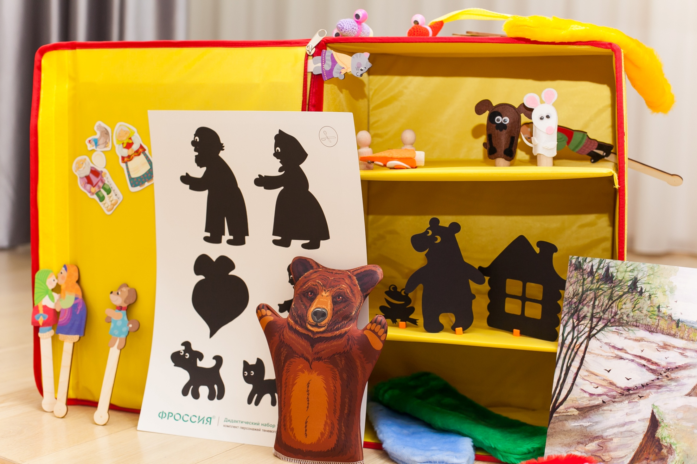

Slide 12
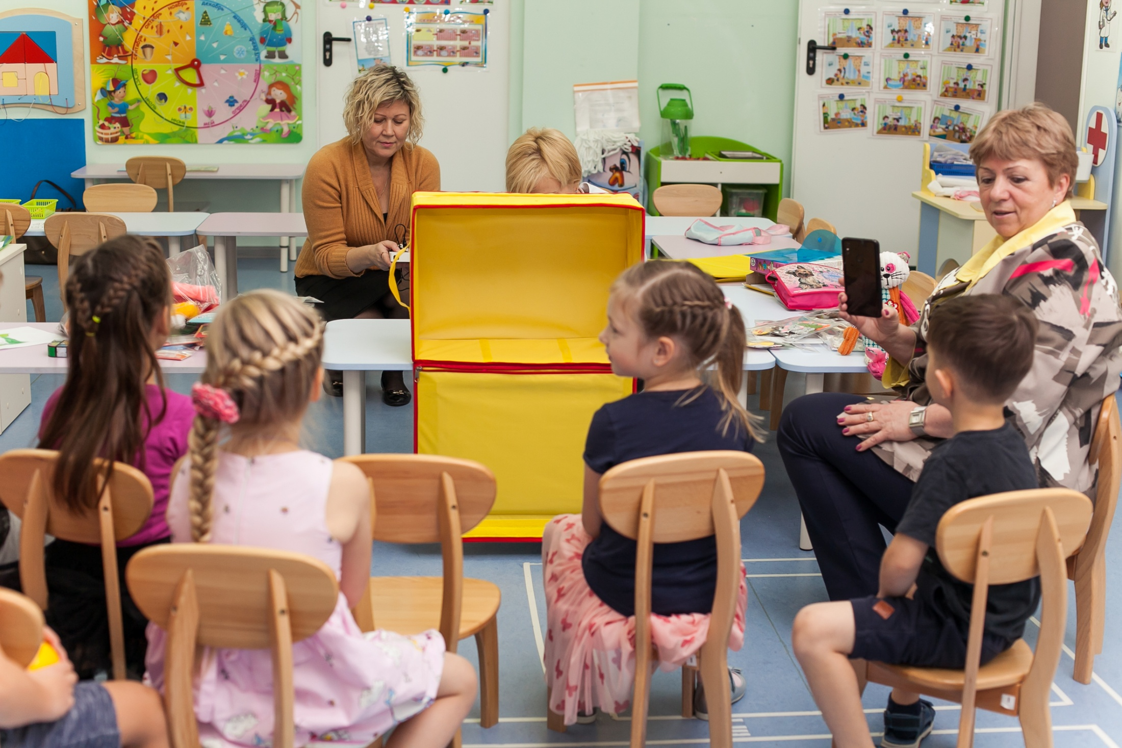

Slide 13
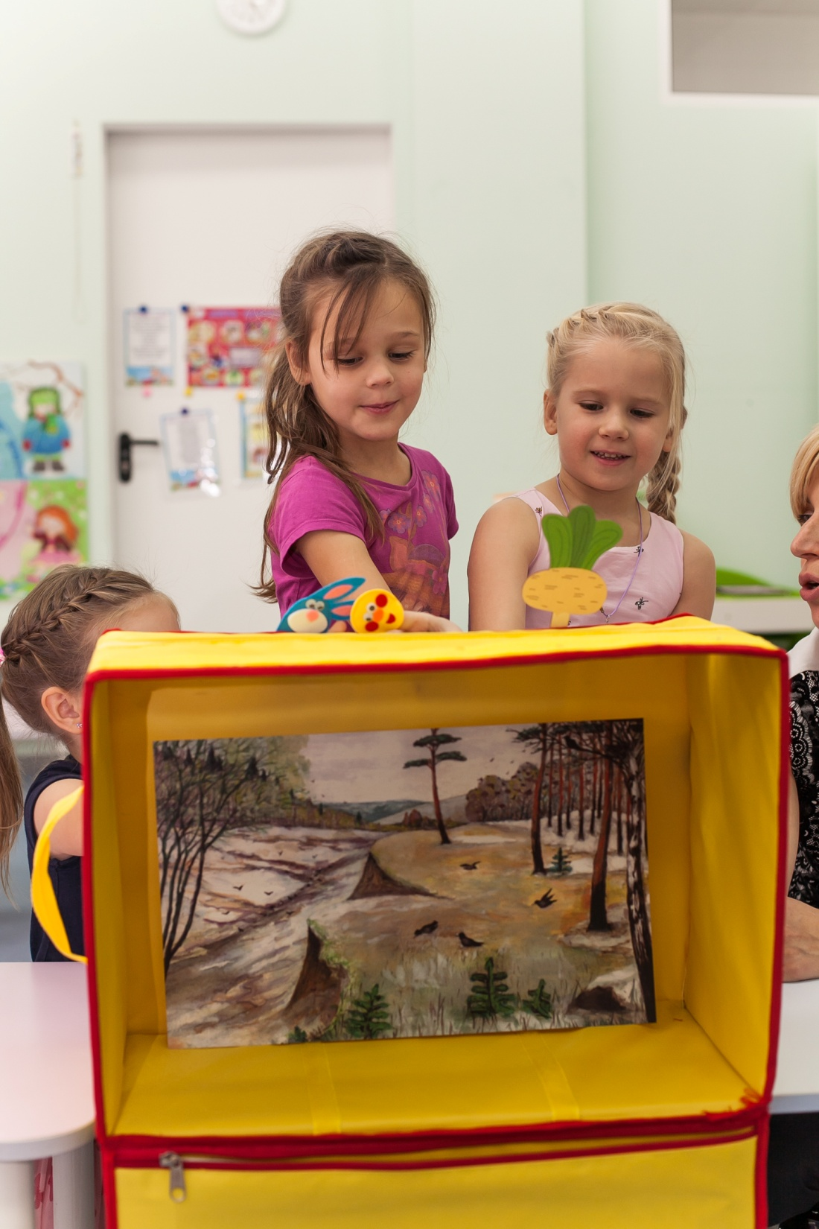

Slide 14
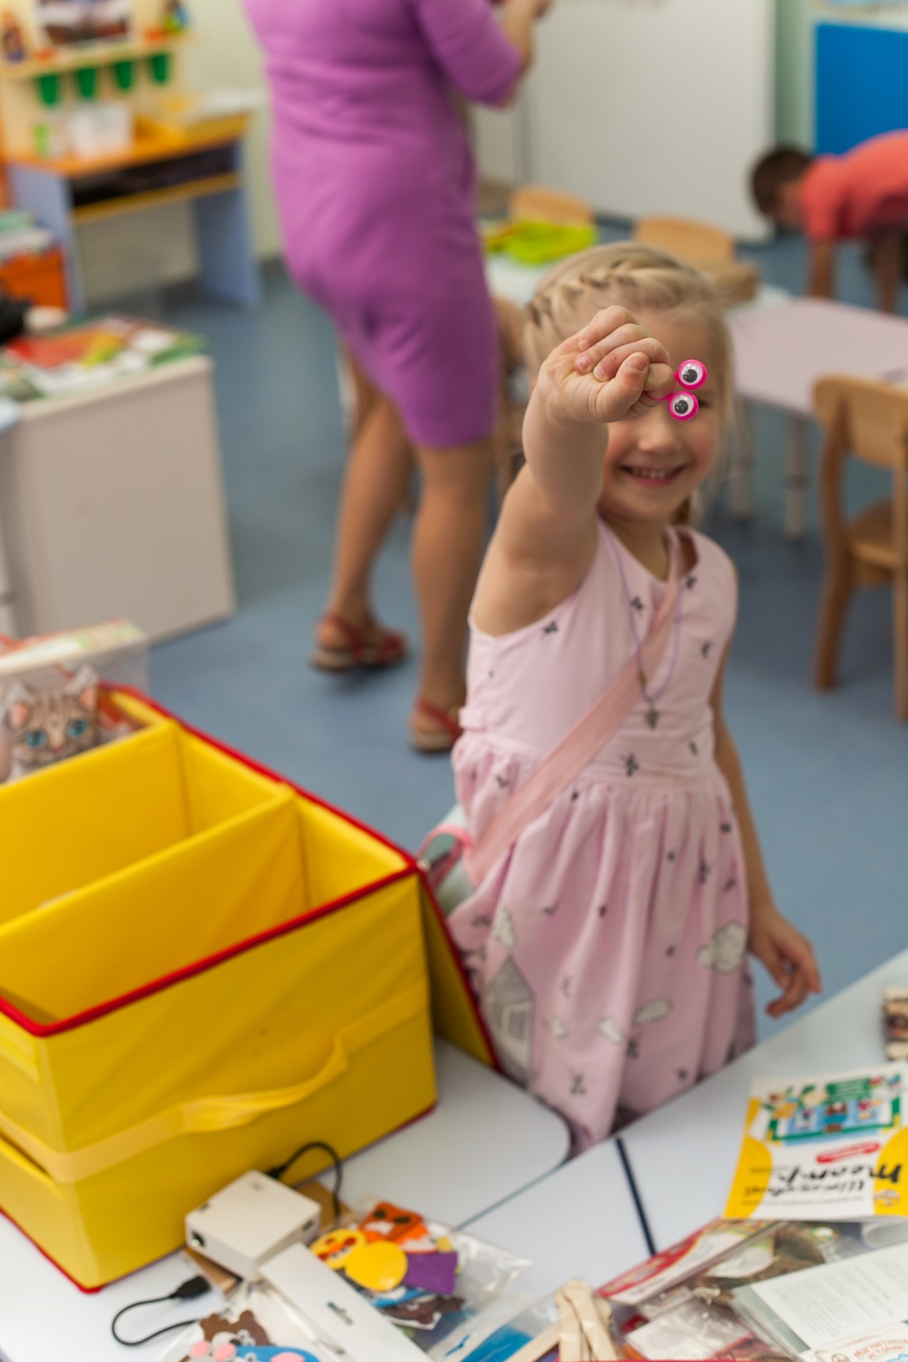

Slide 15
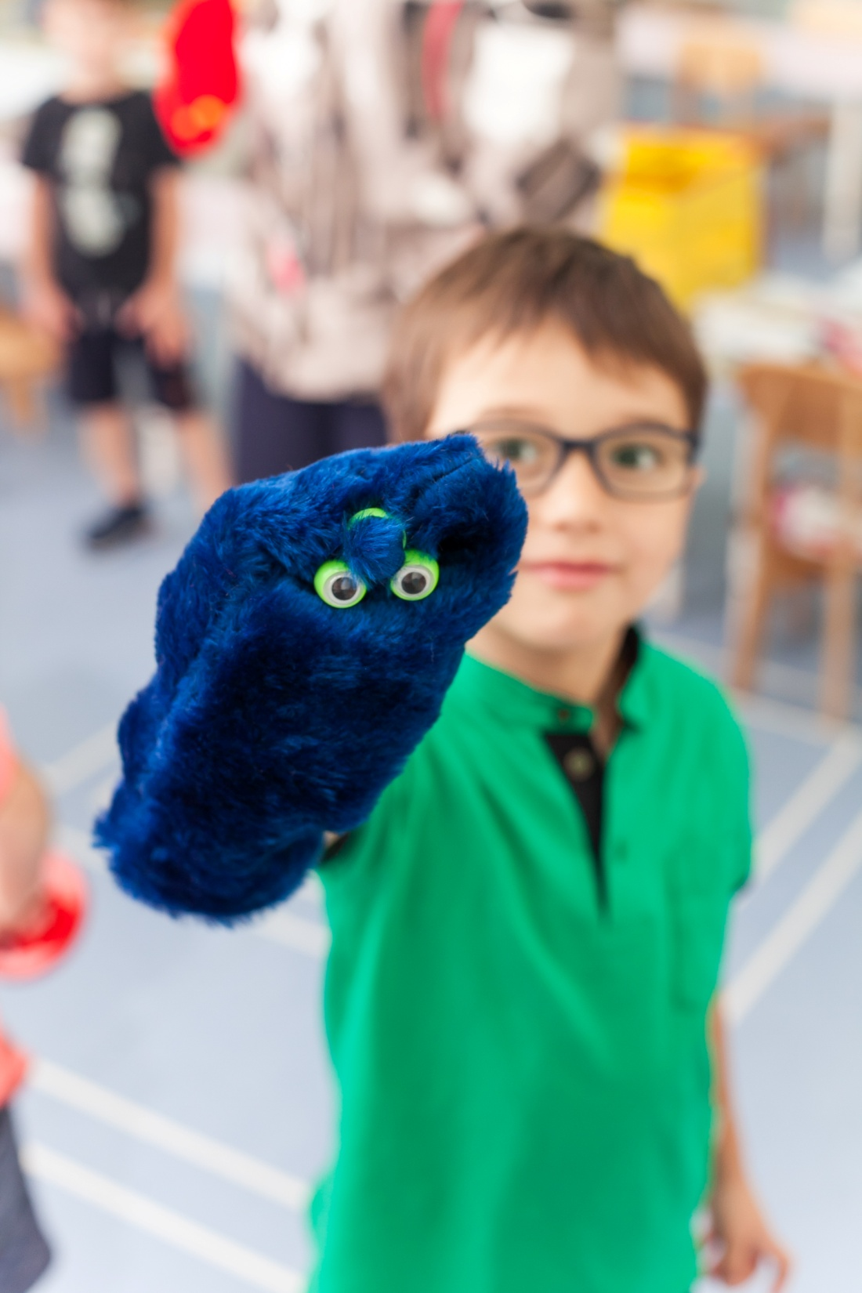

Slide 17
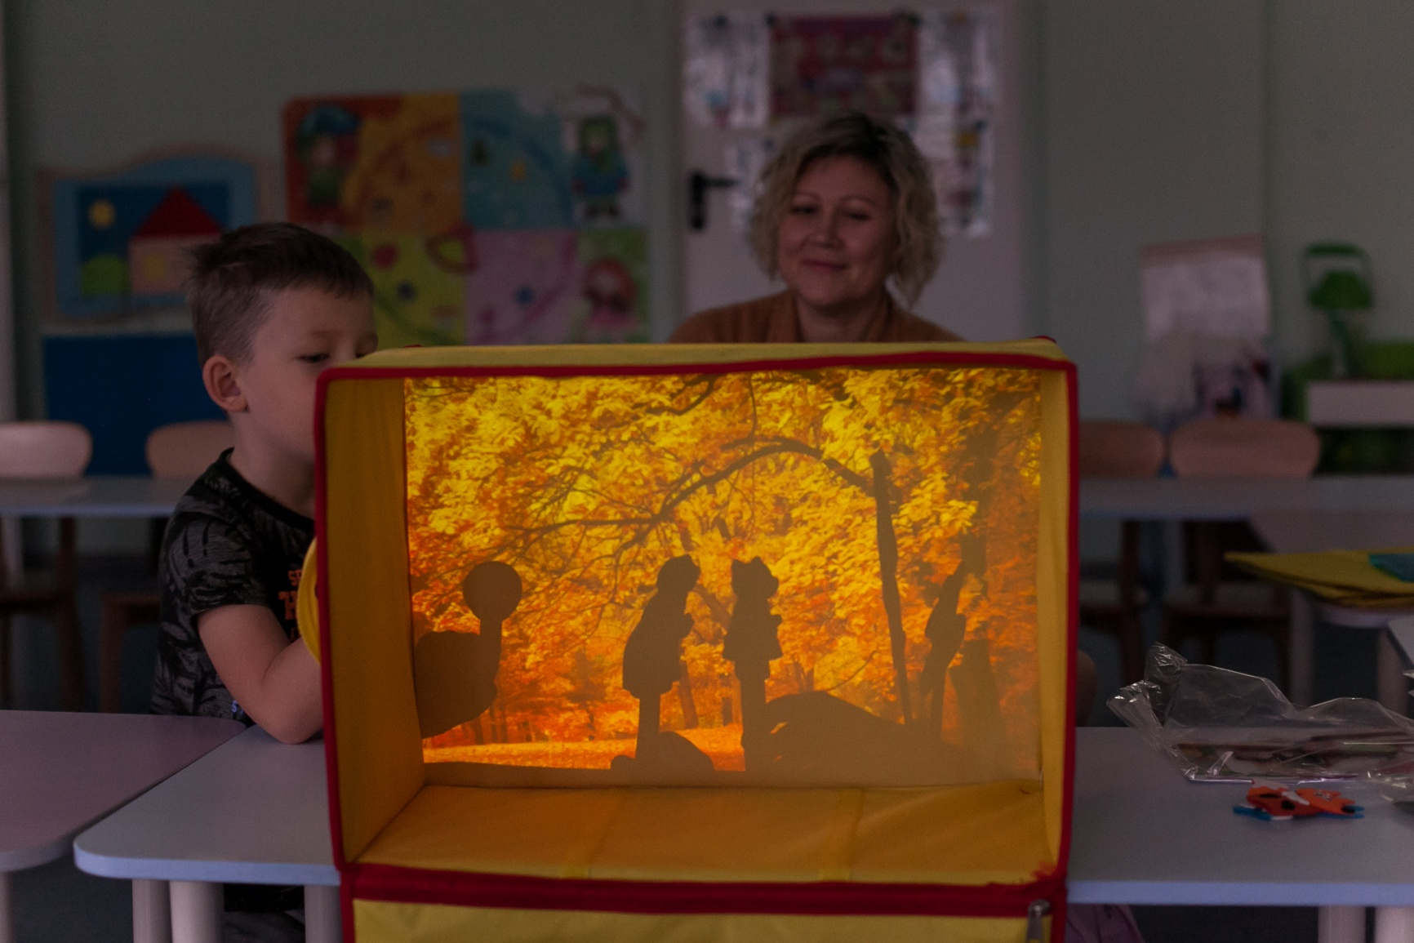

Slide 18
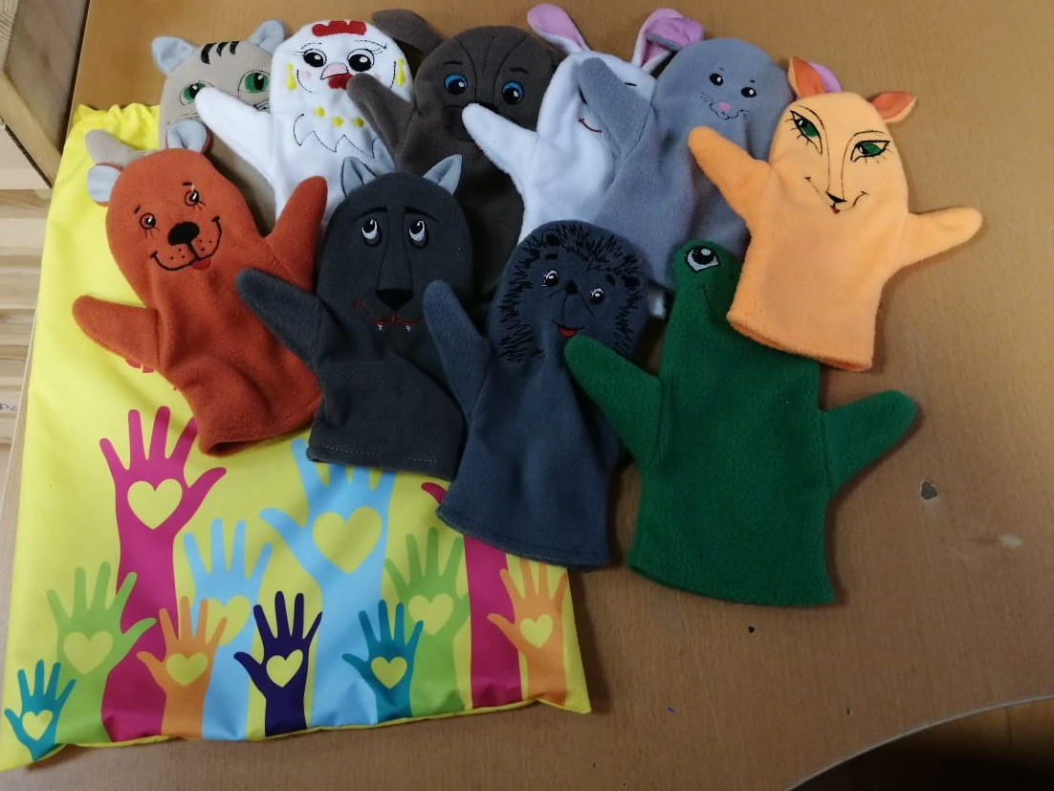

Slide 19
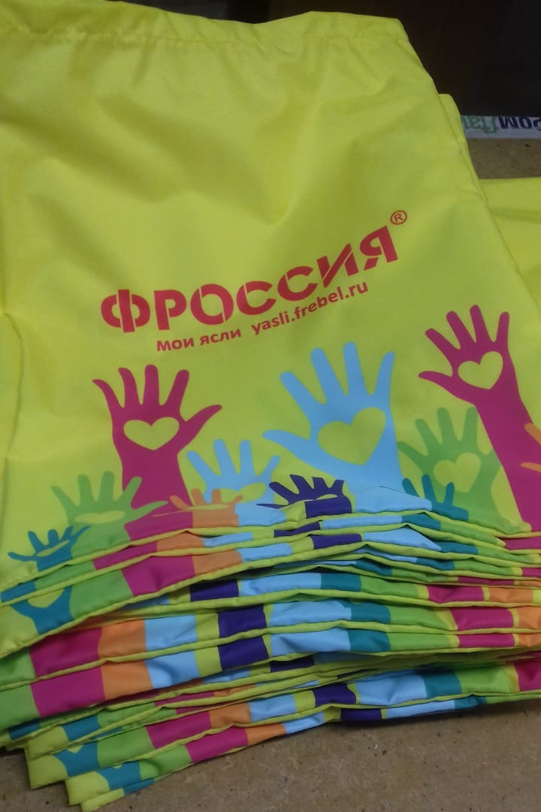

Slide 20
Спасибо за внимание! Телефон: +7-926-311-55-39 info@npafp.ru www.npafp.ru

